Slide 1
컴퓨터시스템기초설계
14조
2010136112 임을영
2012136009 권도형

Slide 2
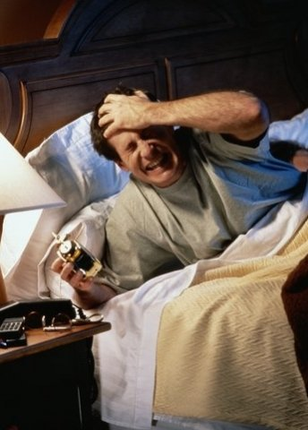
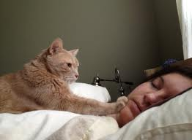
문제 상황
민지 : 매번 늦게 일어나는 민지. 오늘도 9시 수업인데 8시 53분에 깼다. 매일 아침마다 드는 생각 ‘아 진짜 잠 좀 맘껏 자고 싶다.’ 아이러니하게도 민지는 밤에 늘 2시,3시에 잔다. 공부 하는 것도 아니고 그냥 밤에 일찍 잠드는 것이 아쉬워서 그렇다. 알람 소리에도 금방 귀가 익숙해지고, 잠이 워낙에 많아 수업이 없는 날엔 푹 쉬고 싶다.

Slide 3
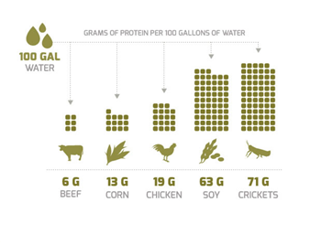
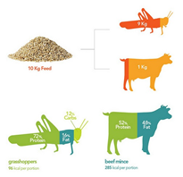
문제 상황
Daniel(American,36) : 미국인 다니엘은 인권운동가 이다. 미래의 식량인 곤충에 매우 많은 관심을 가지고 있다. 곤충을 먹는 것은 이산화 탄소배출도 적고, 가축 도살보다 인도적이며 미래의 식량난을 해결 할 수 있기 때문에 매우 장려되고 있다. 그러나 서구인인 Daniel은 곤충 먹는 것이 너무 낯설고 역겨운 일이다. Daniel이 어떻게 하면 곤충을 먹을 수 있을까?

